Slide 1
Autenticación en Línea.

Slide 2
Introducción
La autenticación es un método muy importante de realizar para verificar si las personas son quienes dicen ser, el método principal de autenticación para los humanos es el rostro o características físicas específicas, para los sistemas informáticos y servicios en línea se suelen utilizar distintos métodos de autenticación que derivan de las características o conocimientos de los usuarios.

Slide 3
Definición
La Autenticación es el proceso que debe seguir un usuario para tener acceso a los recursos de un sistema o de una red de computadores. Este proceso implica identificación (decirle al sistema quién es) y autenticación (demostrar que el usuario es quien dice ser).

Slide 4
La autenticación por sí sola no verifica derechos de acceso del usuario, estos se confirman en el proceso de autorización.
En general, la seguridad de las redes de datos requiere para conceder acceso a los servicios de la red, tres procesos:
Autenticación,
Autorización
Registro.
Estos tres procesos se conocen por las siglas en inglés como AAA, o Authentication, Authorization, y Accounting.

Slide 5
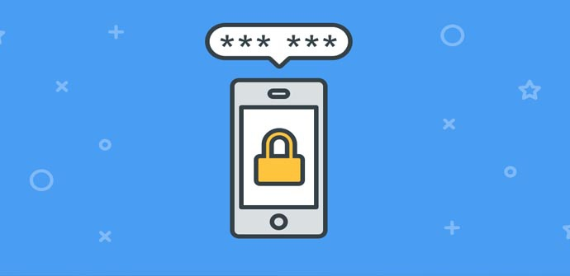
Autenticación
Proceso por el cual el usuario se identifica en forma inequívoca; es decir, sin duda o equivocación de que es quien dice ser.

Slide 6
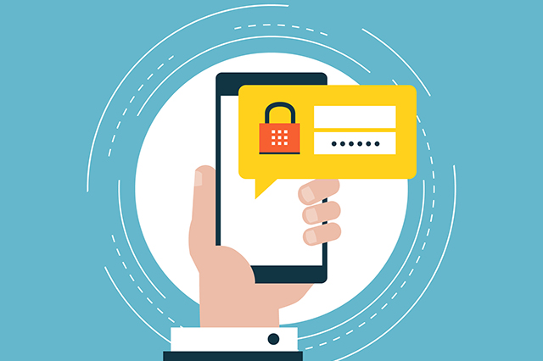
Autorización
Es el proceso por el cual la red de datos autoriza al usuario identificado a acceder a determinados recursos de la misma.

Slide 7
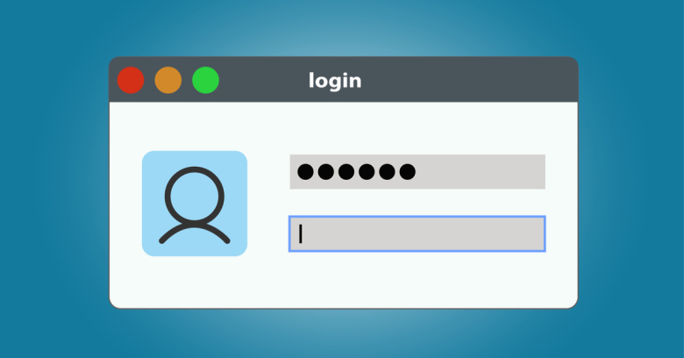
Registro
Registro: el proceso mediante el cual la red registra todos y cada uno de los accesos a los recursos que realiza el usuario, autorizado o no.

Slide 8
Tipos de autenticación
Se puede efectuar autenticación usando uno o varios de los siguientes métodos:
Autenticación por conocimientos: basada en información que sólo conoce el usuario.
Autenticación por pertenencia: basada en algo que posee el usuario.
Autenticación por características: basada en alguna característica física del usuario.
De lo anterior se deduce que la autenticación involucra aspectos físicos y lógicos relacionados con el acceso, la utilización y la modificación de los recursos de la red o sistema.

Slide 9
Autenticación física
La autenticación física se basa en algún objeto físico que posee el usuario, o en alguna característica física del usuario; en tal caso utiliza algún tipo de mecanismo biométrico.
La información capturada en el proceso de autenticación, pasa al proceso de autorización realizado por personas, dispositivos electrónicos de seguridad o sistemas de seguridad informática.

Slide 10
Autenticación lógica
La autenticación lógica puede utilizarse para identificar personas o sistemas y se basa en información que sólo conoce el usuario. La autenticación y autorización las realiza software especializado.

Slide 11
Si se combinan dos o más métodos de autenticación, esta se denomina autenticación múltiple (multi-factor authentication) y es una autenticación más segura. Por ejemplo, autenticación doble si el usuario debe presentar dos tipos de identificación, una física (una tarjeta) y la otra algo que el usuario ha memorizado como una clave de seguridad o un número de identificación personal. Este es el caso de una tarjeta bancaria que se utiliza con un cajero automático. Más aún, algunos sistemas utilizan autenticación triple (con tres factores): un objeto físico, una contraseña y algún dato biométrico como la huella digital.

Slide 12
Autenticación en Línea

Slide 13
En el mundo offline, el proceso de autenticación es simple y universal.
La mayoría de los países cuentan con procedimientos bien documentados mediante los cuales se puede obtener un pasaporte que demuestre una identidad en cualquier lugar donde se encuentre.
En el mundo de las computadoras, no existe un documento único que sirva para probar una identidad donde sea que nos encontremos. Como resultado, la mayoría de los sitios web y servicios utilizan distintas técnicas de autenticación.
Si uno no sabe quién es realmente un usuario, no puede saber a qué recursos o servicios debe tener derecho de acceso, ni tampoco es posible identificar las acciones que realizaron.

Slide 14
¿Cómo demostrar quiénes somos en el mundo online?
Cuando tenemos que demostrar que somos quienes aseguramos ser, debemos buscar algo único e inalterable acerca nuestro. Para ello, podemos recurrir a algunas estrategias:
Factor de conocimiento: lo que se sabe.
Factor de posesión o propiedad: lo que tienes.
Factor de inherencia o existencia: lo que eres.

Slide 15
Factor de conocimiento
Hay ciertas cosas que se utilizan comúnmente como “factores de conocimiento”:
Las contraseñas, las claves de acceso, las frases de contraseña o el PIN (que es el acrónimo en inglés de Número de Identificación Personal). Muchas personas no se dan cuenta de que las “preguntas secretas” (que algunos sitios web te exigen que utilices además de tu contraseña) también son factores de conocimiento.
Involucra un dato que (idealmente) solo conoces tú (la persona cuya identidad se está tratando de verificar) y la persona o proceso que está verificando tu identidad.

Slide 16
Factor de posesión o propiedad
La mayoría de nosotros tenemos al menos un “factor de propiedad” en la billetera, posiblemente varios. Si bien tu licencia de conducir o tu documento de identidad sin duda pertenecen a esta categoría, las tarjetas de pago también lo son, por lo que a veces está permitido utilizarlas como una forma muy básica de identificación.
Las tarjetas de crédito o débito que llevas en la billetera no son solo una señal de que el banco te considera capaz de pagar tus deudas; también indican que el banco ya ha verificado tu identidad.
Involucra un objeto entregado por la persona u organización que te está verificando, que puedes mostrar para verificar tu identidad.

Slide 17
Pero el documento personal y las tarjetas de pago no son los únicos ejemplos de “factores de propiedad”. Cualquier cosa que pueda vincularse a ti en forma exclusiva es útil; por ejemplo, una dirección de correo electrónico, un dispositivo móvil o un número telefónico.
Los sitios online también pueden generar códigos de claves temporales y enviártelos por mensajes SMS, llamadas de voz o correos electrónicos, para que luego los puedas usar como credenciales de inicio de sesión.

Slide 18
Factor de inherencia o existencia
Este factor de autenticación que antes solo estaba disponible para los espías, hoy en día está presente en muchos smartphones o equipos portátiles. El escáner de huellas dactilares, que es el ejemplo más común, tiene el propósito de verificar el patrón único de las puntas de tus dedos. Algunos smartphones ahora vienen con un escáner de iris, que verifica las manchas y coloraciones exclusivas de tus ojos.
La Oficina de Aduanas y Protección Fronteriza de los Estados Unidos está probando escáneres de reconocimiento facial, como una manera de automatizar la verificación de la identificación mediante fotografías.
Involucra las cosas que forman parte de lo que eres; por lo general son cosas que nunca cambiarán.

Slide 19
¿Cuándo un factor no es suficiente?
El uso de más de un factor para autenticar a propietarios de cuentas es cada vez más popular.
A esta altura, la mayoría de nosotros conocemos a alguien cuya cuenta online fue comprometida. La autenticación que solo utiliza el nombre de usuario y la contraseña le genera tantos problemas de seguridad a tanta gente que los investigadores buscan constantemente nuevas formas de autenticar a sus usuarios en forma rápida y segura. El uso de más de un factor para autenticar a los propietarios de cuentas es una opción cada vez más popular.

Slide 20
¿Cuándo un factor no es suficiente?
El inicio de una sesión mediante el uso de dos factores de autenticación se denomina “autenticación en dos fases”, “autenticación de dos factores”, “verificación en dos pasos”; o, para abreviar, 2FA. Si un proceso de inicio de sesión tiene habilitada la 2FA, incluso si los usuarios dan a conocer sus credenciales (ya sea accidental o intencionalmente), sus cuentas aún seguirán protegidas si el atacante no tiene también acceso al segundo factor.

Slide 21
Los factores del futuro
Otro método para mejorar la seguridad de la autenticación es encontrar nuevos factores, hay un par que ya se están utilizando sin que la gente lo sepa:
Factor de ubicación: dónde estás
Factor de comportamiento: lo que haces
Pueden parecer un poco extraños, porque la gente viaja y su comportamiento va cambiando con el tiempo. Seguramente te preguntarás cómo pueden ser únicos si los datos cambian. Pero al parecer pueden ser muy útiles, en especial cuando se usan en conjunto con otros factores.

Slide 22
Los factores del futuro
El “factor de ubicación” se basa en que es posible esperar que una persona esté en cierto lugar en determinado momento (es decir, en casa o en el trabajo) o que use ciertas máquinas específicas. Obviamente, no siempre será el caso; entonces, por sí misma, esta información solo tiene utilidad marginal.
El “factor de comportamiento” se basa en que los comportamientos pueden ser tan únicos como las huellas dactilares; por ejemplo, nuestros hábitos de navegación, nuestras voces, nuestros movimientos del mouse o en la pantalla táctil, o nuestra letra cuando escribimos a mano.

Slide 23
características De un sistema de autenticación
Fiabilidad: la probabilidad de error debe ser mínima.
Viabilidad: debe ser económicamente asequible para la empresa que lo quiera implementar. Si cuesta más que los datos que se quieren proteger, estaremos seleccionado el sistema de autenticación equivocado.
Seguridad: debe ser resistente a posibles ciberataques.
Usabilidad: debe de ser fácil de usar para el cliente o usuario que se debe autenticar.
Para que un determinado sistema de autenticación se pueda implementar fácilmente debe cumplir con los siguientes requisitos:

Slide 24
Autenticación en Sistemas Empresariales

Slide 25
La autentificación es la primera etapa del proceso de conexión de un usuario. Toda organización que se basa en un sistema de información tiene que garantizar el proceso de conexión a los sistemas y aplicaciones.
La creación de una fuente única y fiable de las identidades, asociada a la gestión de los derechos son los dos pilares de una buena infraestructura de gestión de las identidades y accesos. El proceso de conexión de un usuario puede entonces efectuarse. Se articula en general alrededor de 4 etapas:
Proceso inicial
Proceso de conexión a una aplicación
Política de seguridad.
¿Autenticación o identificación? (Comprobante)

Slide 26
Proceso inicial
Común a todas las conexiones
Abertura de una sesión sobre del puesto de trabajo y autenticación del usuario.
Se comprueba los derechos del usuario y lo conecta a sus recursos.

Slide 27
Proceso de conexión a una aplicación
Ejecución por el usuario de una aplicación y autenticación sobre esta aplicación.
La aplicación comprueba los derechos del usuario y lo conecta a sus transacciones y datos.

Slide 28
Política de seguridad
Toda organización tiene, o debería tener, una política de seguridad relativa a la protección de los puestos de trabajo, de las aplicaciones, de los datos o también de los sistemas del SI. Esta política de seguridad puede definir niveles mínimos de autenticación en función de la criticidad del recurso utilizado.
Por ejemplo, es posible imaginar, como en muy buena película de espionaje, que se coloca un puesto de trabajo crítico en una sala protegida por un acceso controlado por un código confidencial, por la introducción de una tarjeta inteligente y por una definición biométrica del ojo derecho. La protección es entonces a su máximo, ya que para registrar es necesario proporcionar un elemento que se sabe (el código), que se posee (la tarjeta) y que es (el ojo).

Slide 29
¿Autenticación o identificación?
Existe una diferencia muy simple entre identificación y autenticación: el comprobante.
Una identificación se basa en una simple declaración como la recepción o la lectura de un código de identificación (identificador, n° serie, código barra,). Este código de identificación no se supone secreto. Es un dato público.
La autenticación se basa en un elemento de prueba como un secreto compartido o un secreto asimétrico. La autenticación permite asegurarse con un nivel de confianza razonable de la identidad del usuario.

Slide 30
Elementos de autenticación

Slide 31
Para autentificarse, un usuario proporciona en general al menos 2 elementos:
Su identificador que permite su definición.
Uno o más elementos que permiten garantizar la propia autenticación.
Encontramos así estos elementos bajo distintas formas. He aquí los más ampliamente utilizados:

Slide 32
El identificador y la contraseña
El identificador y la contraseña son el par de autenticación más conocido.
Simple, robusto, incluso rústico, su más grande defecto es que el nivel de seguridad depende directamente de la complejidad de la contraseña.
Contraseñas simples son escasas, y contraseñas demasiado complejas conducen a los usuarios a aplicar estrategias no siempre correctas para gestionarlas.

Slide 33
El identificador y la contraseña OTP (One-Time Password).
El OTP permite asegurar el uso de la contraseña en la red. En efecto, con un sistema OTP el usuario posee un calculador especializado que le proporciona bajo petición una contraseña. Esta contraseña es válida solo durante una duración limitada, y para una única utilización. Esta solución se aplica en general para el proceso de autenticación inicial para los accesos externos mediante IP/VPN.

Slide 34
Los certificados PKI sobre tarjeta inteligente o token USB
Los certificados X.509 aplican una tecnología avanzada de codificación que permite calcular o firmar mensajes sin tener que compartir de secreto.
El identificador es un certificado público que es firmado y en consecuencia garantizado por una autoridad de certificación reconocida.
El usuario debe proporcionar un secreto para poder utilizar los distintos elementos criptográficos: “el código PIN de su tarjeta o su tecla USB”. Esta solución se aplica en general para el proceso de autenticación inicial o para las conexiones a las aplicaciones Red o de servicio de mensajería.

Slide 35
Tecla “Confidencial Defensa”
Se trata de una declinación particular del ejemplo anterior. Es en general una llave multifunciones:
Almacenamiento de certificado X.509
Almacenamiento de datos
Recurso criptográfico

Slide 36
El identificador y la contraseña sobre una tarjeta inteligente
El almacenamiento del identificador y la contraseña sobre una tarjeta inteligente permite suplementar la protección del proceso de autenticación. La contraseña puede así ser muy compleja y cambiada regularmente de manera automática y aleatoria. Sin la tarjeta, y sin su código PIN, no se puede acceder a la contraseña. Esta solución se aplica generalmente para el proceso de autenticación inicial

Slide 37
Biométrica
La autenticación por biométrica se basa en la verificación de un elemento del cuerpo del usuario (generalmente la huella dactilar).
Puede basarse en un distribuidor central, en el puesto de trabajo o en una tarjeta inteligente para almacenar los datos biométricos del usuario. Esta solución se aplica en general para el proceso de autenticación inicial y/o para proteger el acceso a aplicaciones muy sensibles.

Slide 38
La definición sin contacto
El RFID es una tecnología que hoy se despliega en los proyectos de Identificación/Autenticación.
Un chip RFID es insertado en una tarjeta y lleva un número de identificación. Este número se asocia a continuación a un usuario en un sistema informático.
A la base es una tecnología de Identificación que puede, acoplado a una contraseña proporcionada por el usuario por ejemplo, utilizarse en procedimientos de autenticación.
Existe 2 declinaciones de esta tecnología: El RFID pasivo o HID, que supone que la tarjeta no posee alimentación propia. La tarjeta es abastecida en la lectura por un campo electromagnético generado por el lector.
El RFID activo se basa en los protocolos de comunicación RFID pero asocia a la carta una alimentación propia. Esta alimentación permite una detección de la tarjeta a más largo alcance (por ejemplo a partir de la entrada en una sala o una oficina). El interés principal del RFID activo es permitir un acta de ausencia para los puestos de trabajo en zonas accesibles al público.

Slide 39
Gracias por su atención

